Slide 1

6. SINIF SOSYAL BİLGİLER · 1. Öğrenme Alanı Birey ve Toplum
Toplumsal Sorunlar ve
Çözüm Önerileri
★
Toplumdaki sorunları tanı, çözüm yollarını keşfet!
Notes:
🎤 KONUŞMA: Bugün toplumsal sorunları ve çözüm yollarını keşfediyoruz.
⏱️ SÜRE: 2 dk
🖼️ GÖRSEL: Kapak görseli.
✨ ANİMASYON & GEÇİŞ: Fade.

Slide 2

MEB KAZANIMI · SB.6.1.3
Bu Derste Neyi Öğreneceğiz?
"Toplumsal hayatta karşılaşılan sorunlara yönelik çözüm önerilerini müzakere eder."
🎯
📖
🔍
📜
💡
Tanımlarım
Ayırt ederim
Örneklendiririm
Yorumlarım
Toplumsal sorun kavramını tanımlarım.
Toplumsal sorun türlerini birbirinden ayırt ederim.
Toplumsal sorunlara günlük yaşamdan örnekler veririm.
Toplumsal sorunlara yönelik çözüm önerilerini müzakere ederim.
Toplumsal Sorunlar · 2
Notes:
🎤 KONUŞMA: Bugünün kazanımı.
⏱️ SÜRE: 2 dk
🖼️ GÖRSEL: Hedef ikonları.
✨ ANİMASYON & GEÇİŞ: Fade.

Slide 3
OYUNUN KURALLARI
Bugün 4 Yıldız Görevi Var!
🎯
⭐ Sorun Dedektifi
🕵️
⭐ Tür Eşleştirme
Doğal mı, insan kaynaklı mı toplumsal sorun?
Toplumsal sorunu doğru örnekle eşleştir.
🧩
⭐ Çözüm Eşleştirme
🔐
⭐ Çözüm Şifresi
Hangi sorun hangi çözümle eşleşir?
Escape Room'da kilitleri aç.
Her doğru görevde grup bir YILDIZ kazanır. En çok yıldızı toplayan grup ŞAMPİYON olur!
★
Toplumsal Sorunlar · 3
Notes:
🎤 KONUŞMA: Dört görev.
⏱️ SÜRE: 2 dk
🖼️ GÖRSEL: Rozetler.
✨ ANİMASYON & GEÇİŞ: Zoom.

Slide 4
YOL HARİTAMIZ
Bugünkü Yolculuğumuz
1
📖
Temel Kavramlar
Toplumsal sorun nedir, nasıl ortaya çıkar?
2
🌍
Toplumsal Sorun Türleri
Afet, çevre kirliliği, göç, israf, salgın hastalık.
3
🤝
Çözüm Önerileri
Sorunlara karşı neler yapabiliriz?
4
🏛️
Tarihten Örnekler
Vakıflar toplumsal sorunlara nasıl çözüm üretti?
Toplumsal Sorunlar · 4
Notes:
🎤 KONUŞMA: Dört durak.
⏱️ SÜRE: 1 dk
🖼️ GÖRSEL: Harita.
✨ ANİMASYON & GEÇİŞ: Wipe.

Slide 5
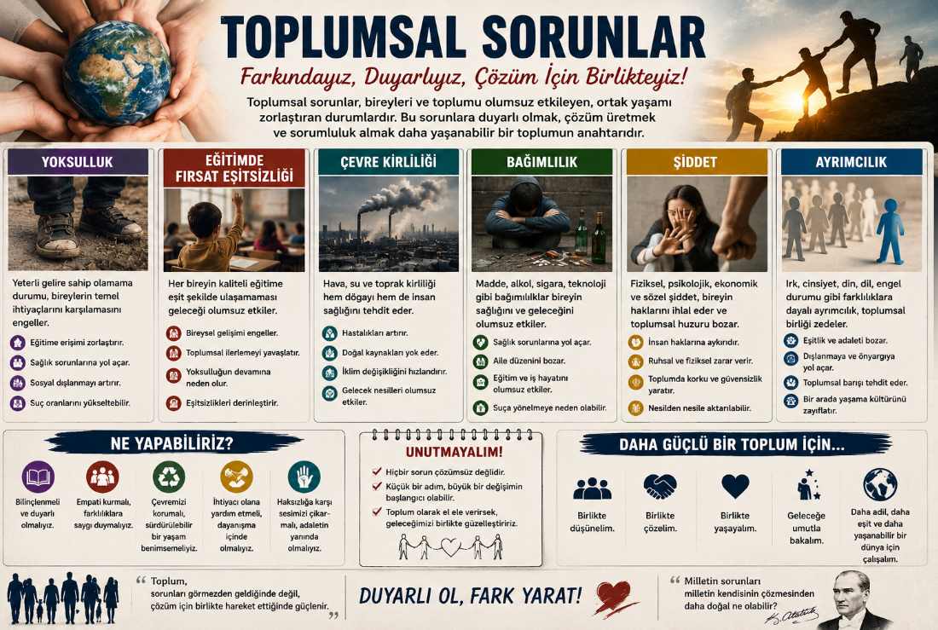
1. DURAK · TEMEL KAVRAMLAR
TANIM · Toplumsal Sorun
İnsanlığın veya bir toplumun huzurunu, sağlığını ya da bütünlüğünü tehdit eden, bireylerin yaşam kalitesini düşüren ve sosyal adaleti zedeleyen problemlere TOPLUMSAL SORUN denir.
📚 Toplumsal Sorun Türleri
Afet, çevre kirliliği, göç, israf, salgın hastalıklar.
💎 Ortaya Çıkış Nedenleri
Hızlı nüfus artışı, teknolojik gelişmeler, savaşlar.
💡 Toplumsal sorunlar bireyleri değil, toplumun tamamını etkiler ve ortak çözüm gerektirir.
Toplumsal Sorunlar · 5
Notes:
🎤 KONUŞMA: Toplumsal sorun tanımı.
⏱️ SÜRE: 2 dk
🖼️ GÖRSEL: Kavram görseli.
✨ ANİMASYON & GEÇİŞ: Fade.

Slide 6
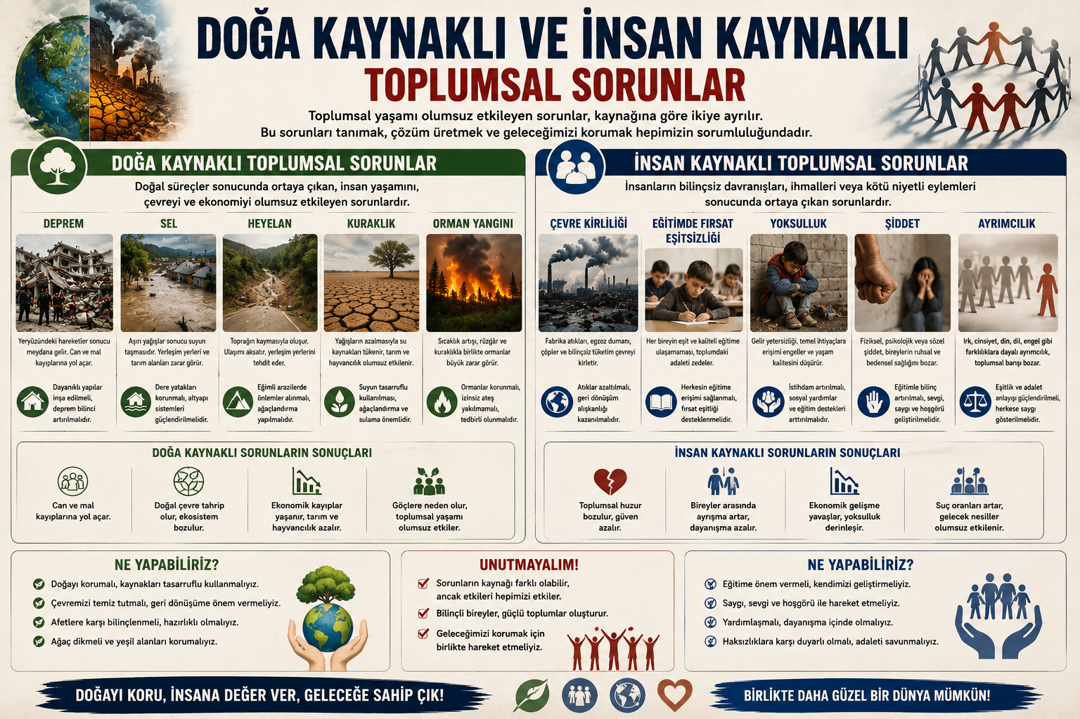
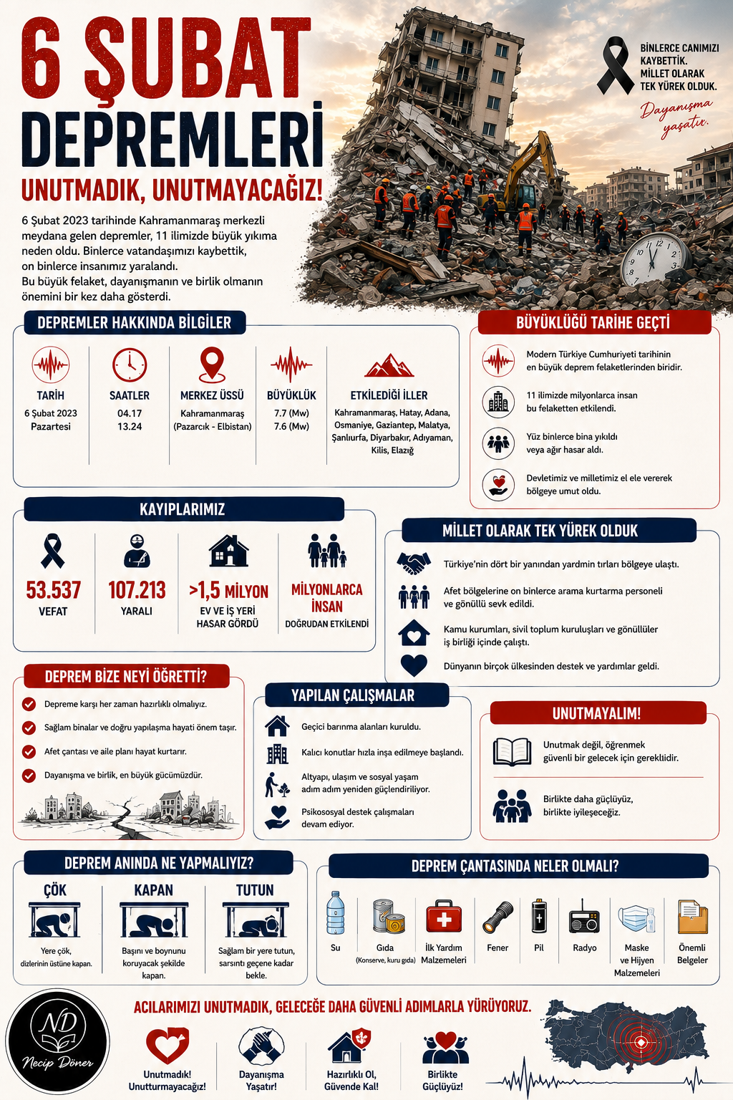
Afetin Toplumsal Etkisi
?
6 Şubat depremlerine kaç ülke yardıma koştu?
🏚️ Yıkım
🤝 Dayanışma
?
"93 ülkeden arama kurtarma ekipleri bölgeye ulaştı." — Bu durumun anlamını tartışın.
Kaynak: ND Sosyal Bilgiler Atölyesi
Toplumsal Sorunlar · 9
Notes:
🎤 KONUŞMA: Afet, toplumsal sorunların en yıkıcılarındandır.
⏱️ SÜRE: 2 dk
🖼️ GÖRSEL: Afet teması.
✨ ANİMASYON & GEÇİŞ: Fade.

Slide 7
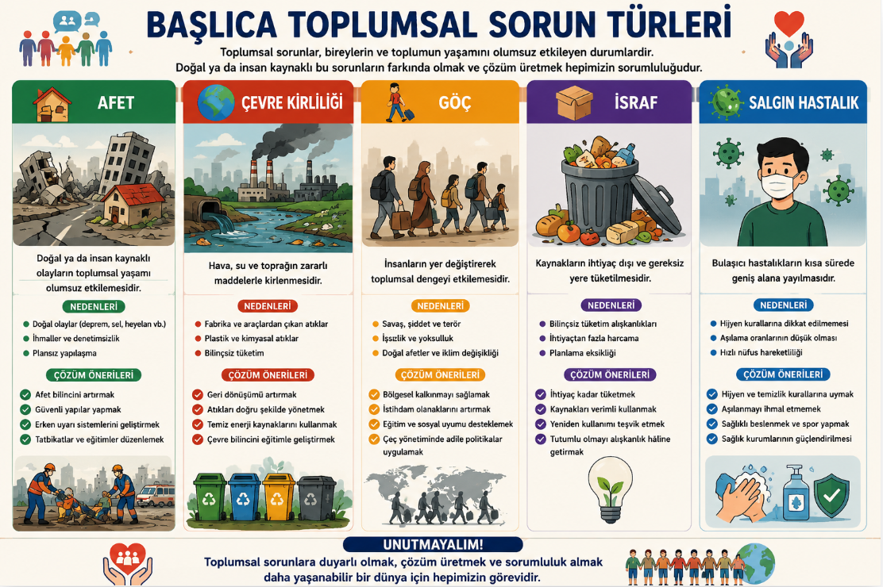
2. DURAK · TOPLUMSAL SORUN TÜRLERİ

Slide 8
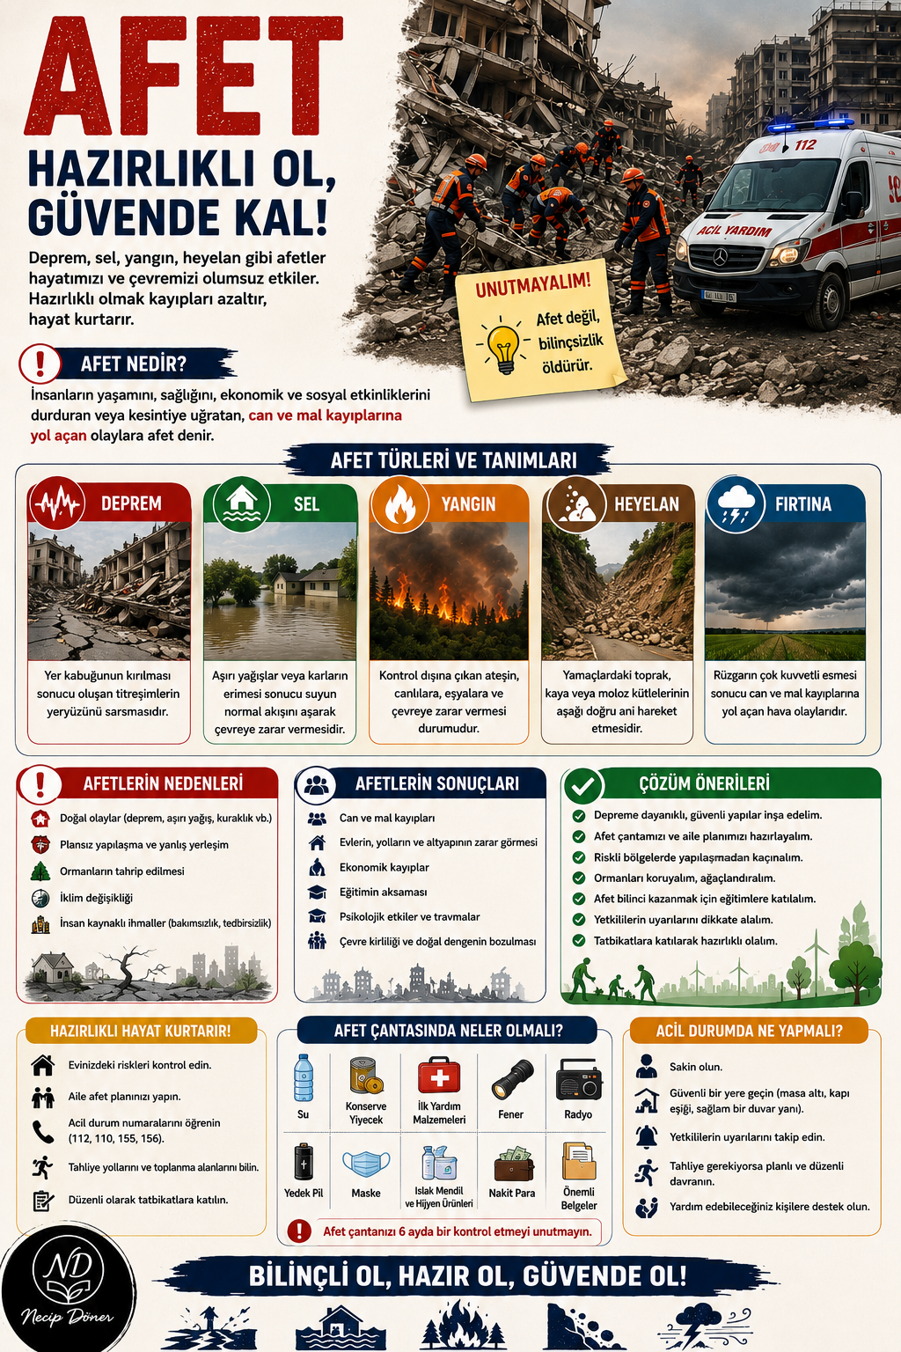

Slide 9
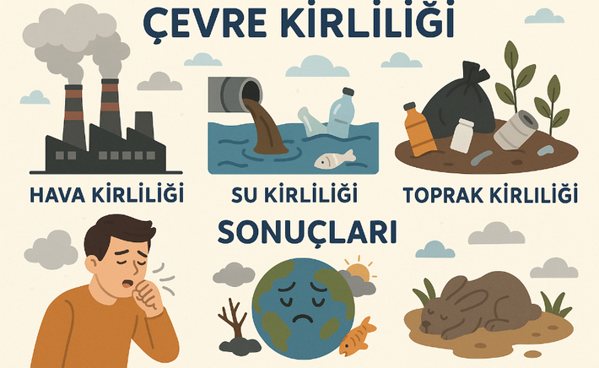

Çevre Kirliliği ve Göç
🌍 ÇEVRE KİRLİLİĞİ VE GÖÇ
▸ Çevre kirliliği, doğal çevrenin canlı yaşamını olumsuz etkileyecek şekilde bozulmasıdır
▸ Plastik atıklar özellikle deniz ve akarsu ekosistemlerini tehdit eder
▸ Göç, insanların daha iyi yaşam arayışıyla ya da zorunlu sebeplerle yer değiştirmesidir
▸ Göç, hem veren hem alan bölgelerde toplumsal dengeyi etkiler
ÇEVRE
GÖÇ
Sorunların Ortak Yönü
🌍 Çevre Bilinci
♻️ Geri Dönüşüm
🚶 Göç
🏙️ Şehirleşme
Çevre kirliliği ve göç, doğru politikalarla azaltılabilecek toplumsal sorunlardandır.
Toplumsal Sorunlar · 10
Notes:
🎤 KONUŞMA: Çevre kirliliği ve göç birbirini etkileyen sorunlardır.
⏱️ SÜRE: 2 dk
🖼️ GÖRSEL: Çevre ve göç teması.
✨ ANİMASYON & GEÇİŞ: Fade.

Slide 10
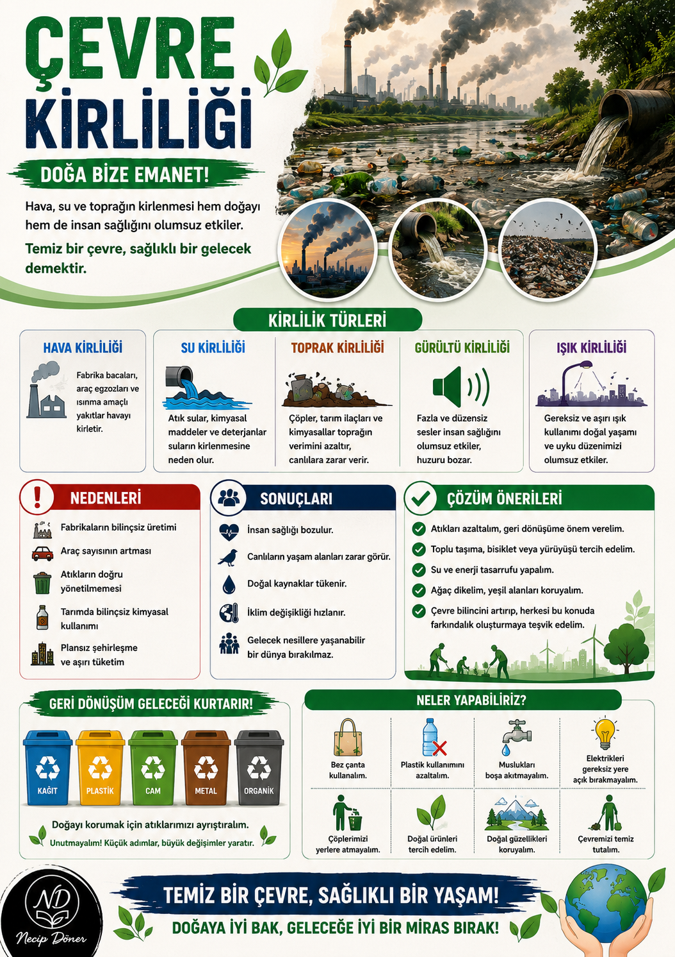

Slide 11
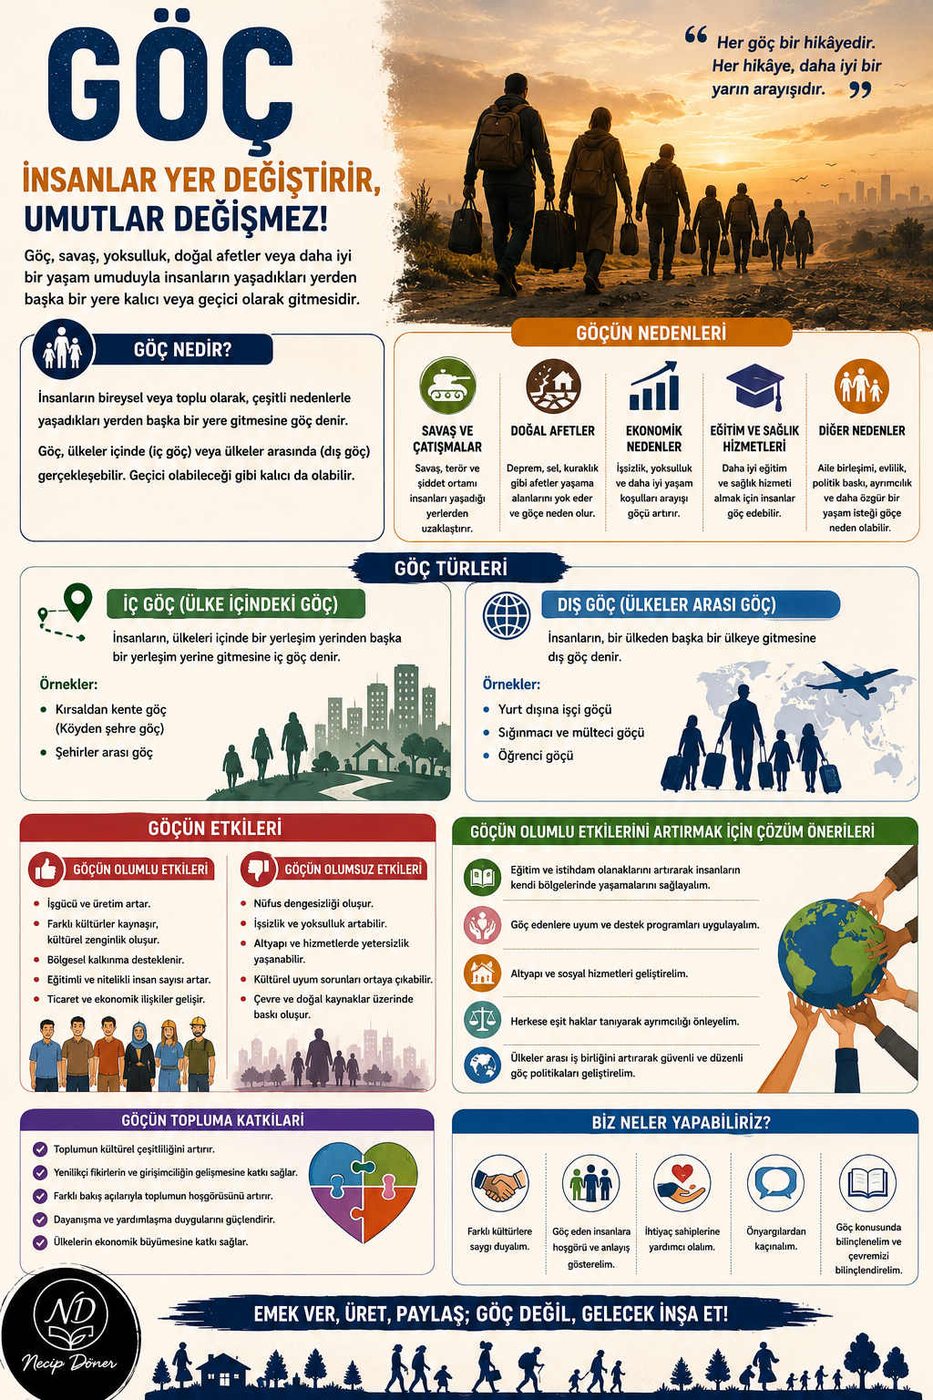

Slide 12
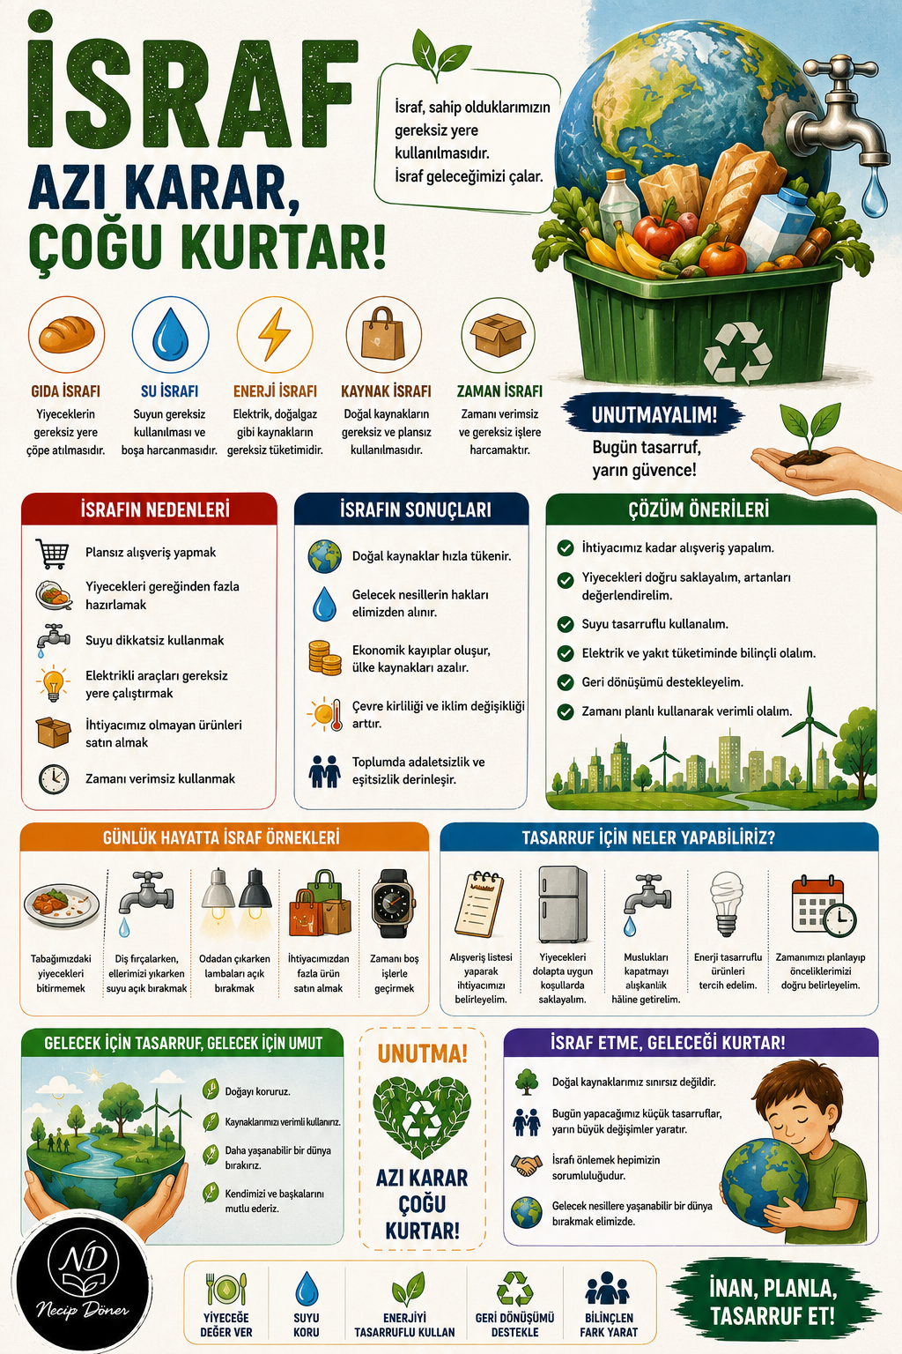

Slide 13
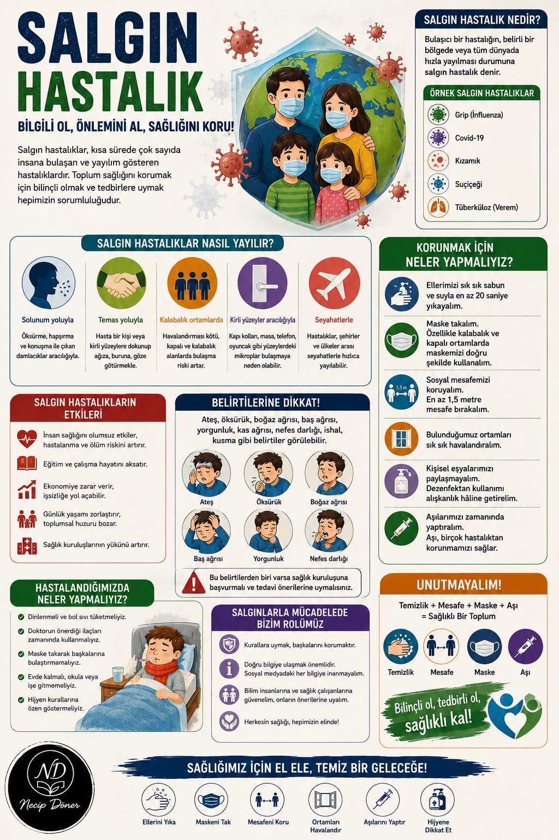

Slide 14
TOPLUMSAL SORUNLARIN NEDENLERİ
Doğal, İnsan Kaynaklı ve Ekonomik Nedenler
DOĞAL NEDENLER
İNSAN KAYNAKLI NEDENLER
EKONOMİK VE SOSYAL NEDENLER
Deprem, Sel
Çevre Kirliliği
Göç
Doğa olaylarının yol açtığı yıkım
Bilinçsiz tüketim ve atıklar
İş, eğitim, sağlık arayışı
Küresel Isınma
İsraf
Salgın Hastalık
İklim değişikliğinin etkileri
Kaynakların gereksiz tüketimi
Hijyen ve sağlık eksiklikleri
Her sorun türü, farklı nedenlerle ortaya çıksa da toplumu bir bütün olarak etkiler.
Toplumsal Sorunlar · 14
Notes:
🎤 KONUŞMA: Nedenlere göre sınıflandırma.
⏱️ SÜRE: 2 dk
🖼️ GÖRSEL: Kategori tablosu.
✨ ANİMASYON & GEÇİŞ: Fade.

Slide 15
⭐ YILDIZ GÖREVİ
⭐ Görev 1: Sorun Dedektifi
Bu örnekler DOĞAL mı, İNSAN KAYNAKLI mı bir sorundur? Grubunla karar ver — cevapları öğretmenin açacak!
Deprem ve sel
Gıda israfı
🏚️
?
🍞
?
Sanayi atıklarının doğaya verilmesi
Salgın hastalıklar
🌍
?
🦠
?
Karar verin… Hazır olunca ileri gidip cevapları açıyoruz! ➡️
Toplumsal Sorunlar · 7
Notes:
🎤 KONUŞMA: Doğal olaylar DOĞAL, insan davranışları İNSAN KAYNAKLIDIR.
⏱️ SÜRE: 1,5 dk
🖼️ GÖRSEL: Sorun dedektifi.
✨ ANİMASYON & GEÇİŞ: Fade.

Slide 16
⭐ YILDIZ GÖREVİ
✅ Görev 1: Cevaplar
Doğa kaynaklı olaylar DOĞAL; insan davranışından kaynaklananlar İNSAN KAYNAKLIDIR.
Deprem ve sel
Gıda israfı
✓
DOĞAL
✓
İNSAN KAYNAKLI
Sanayi atıklarının doğaya verilmesi
Salgın hastalıklar
✓
İNSAN KAYNAKLI
✓
DOĞAL
Doğru bilen her grup 1 YILDIZ kazanır! ⭐
Toplumsal Sorunlar · 8
Notes:
🎤 KONUŞMA: Cevaplar.
⏱️ SÜRE: 1 dk
🖼️ GÖRSEL: Onaylar.
✨ ANİMASYON & GEÇİŞ: Fade.

Slide 17
⭐ YILDIZ GÖREVİ
⭐ Görev 2: Tür Eşleştirme
Bu örnekler hangi toplumsal soruna aittir? Grubunla eşleştir!
6 Şubat depremleri
Plastik atıkların denize karışması
🏚️
?
🌍
?
İllerarası nüfus hareketleri
Gıdaların çöpe atılması
🚶
?
🍞
?
Karar verin… Cevaplar sonraki slaytta! ➡️
Toplumsal Sorunlar · 11
Notes:
🎤 KONUŞMA: Sorun mu, tür mü?
⏱️ SÜRE: 1,5 dk
🖼️ GÖRSEL: Eşleştirme.
✨ ANİMASYON & GEÇİŞ: Fade.

Slide 18
⭐ YILDIZ GÖREVİ
✅ Görev 2: Cevaplar
Depremler AFET; plastik atık ÇEVRE KİRLİLİĞİ; nüfus hareketleri GÖÇ; çöpe atılan gıda İSRAF sorunudur.
6 Şubat depremleri
Plastik atıkların denize karışması
✓
AFET
✓
ÇEVRE KİRLİLİĞİ
İllerarası nüfus hareketleri
Gıdaların çöpe atılması
✓
GÖÇ
✓
İSRAF
Doğru bilen her grup 1 YILDIZ kazanır! ⭐
Toplumsal Sorunlar · 12
Notes:
🎤 KONUŞMA: Cevaplar.
⏱️ SÜRE: 1 dk
🖼️ GÖRSEL: Onaylar.
✨ ANİMASYON & GEÇİŞ: Fade.

Slide 19
3. DURAK · ÇÖZÜM ÖNERİLERİ
Toplumsal Sorunlara Çözüm Önerileri
Toplumsal sorunların çözümü; bireylerin, toplumun ve devletin birlikte hareket etmesini gerektirir.
🙋
BİREYSEL ÖNLEMLER
🤝
TOPLUMSAL VE DEVLET ÖNLEMLERİ
Kişilerin günlük yaşamda alabileceği önlemlerdir.
Toplum ve devletin birlikte aldığı yapısal önlemlerdir.
Tasarruf Yapmak
Geri Dönüşüme Katılmak
Hijyen Kurallarına Uymak
Afet Risk Haritaları
Çevre Koruma Yasaları
Uyum ve Destek Programları
Toplumsal Sorunlar · 15
Notes:
🎤 KONUŞMA: Bireysel ve toplumsal çözüm önlemleri.
⏱️ SÜRE: 2 dk
🖼️ GÖRSEL: İki panel.
✨ ANİMASYON & GEÇİŞ: Fade.

Slide 20
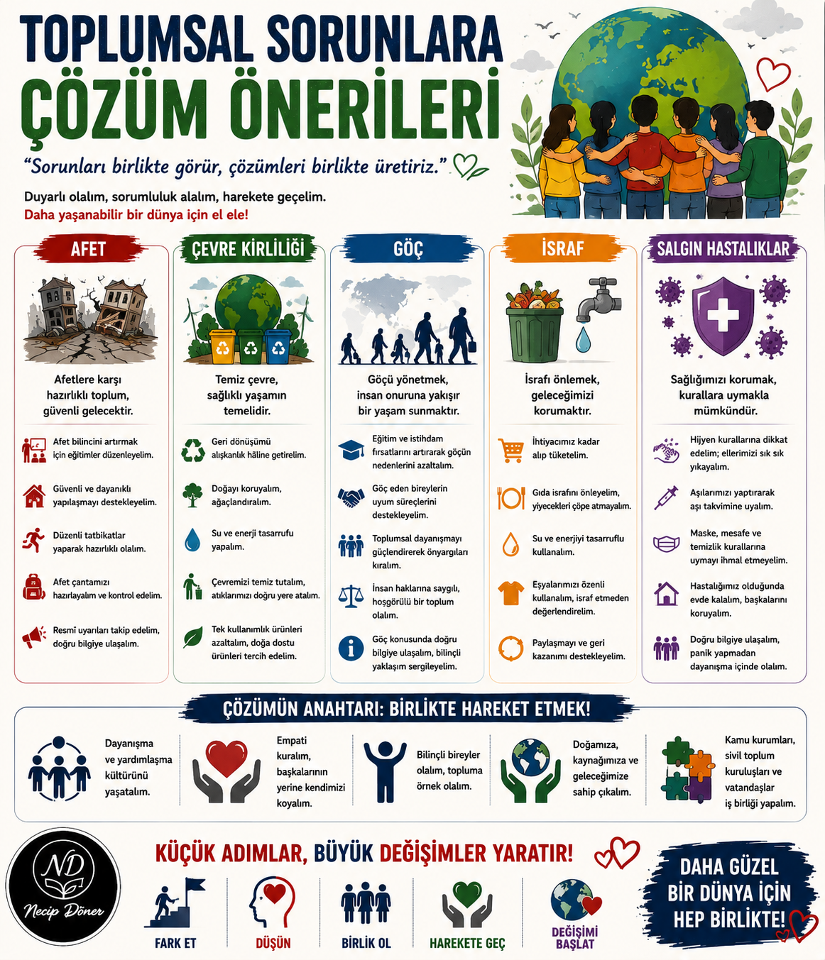

Slide 21
⭐ YILDIZ GÖREVİ
⭐ Görev 3: Çözüm Eşleştirme
Bu sorun hangi çözüm önerisiyle daha çok eşleşir? Grubunla karar ver!
Afet
Çevre Kirliliği
🏚️
?
🌍
?
Göç
İsraf
🚶
?
🍞
?
Karar verin… Cevaplar sonraki slaytta! ➡️
Toplumsal Sorunlar · 16
Notes:
🎤 KONUŞMA: Sorun-çözüm eşleştir.
⏱️ SÜRE: 1,5 dk
🖼️ GÖRSEL: Eşleştirme.
✨ ANİMASYON & GEÇİŞ: Fade.

Slide 22
⭐ YILDIZ GÖREVİ
✅ Görev 3: Cevaplar
Her sorun, doğru önlemlerle azaltılabilir; çözüm için dayanışma ve bilinç gerekir.
Afet
Çevre Kirliliği
✓
ERKEN UYARI SİSTEMİ
✓
GERİ DÖNÜŞÜM
Göç
İsraf
✓
İSTİHDAM DESTEĞİ
✓
İHTİYAÇ KADAR TÜKETİM
Doğru bilen her grup 1 YILDIZ kazanır! ⭐
Toplumsal Sorunlar · 17
Notes:
🎤 KONUŞMA: Cevaplar.
⏱️ SÜRE: 1 dk
🖼️ GÖRSEL: Onaylar.
✨ ANİMASYON & GEÇİŞ: Fade.

Slide 23
ETKİNLİK
Doğru mu, Yanlış mı?
Her ifadeyi okuyacağım. DOĞRUYSA AYAĞA KALK, YANLIŞSA OTUR! Önce grubunuz karar versin.
Afetler yalnızca doğa olaylarından kaynaklanır, insan etkisi yoktur.
Toplumsal sorunların çözümü yalnızca devletin görevidir.
Çevre kirliliğini azaltmak için geri dönüşüm alışkanlıkları kazandırılmalıdır.
1
3
2
İnsanlar eğitim, iş ve sağlık hizmetlerinden yararlanmak için göç edebilir.
Gıda israfı sadece zengin ülkelerde görülür.
Göçmenlere uyum desteği sağlamak toplumsal sorunları azaltmaya yardımcı olur.
5
4
6
Toplumsal Sorunlar · 18
Notes:
🎤 KONUŞMA: Kalkın-oturun.
⏱️ SÜRE: 2 dk
🖼️ GÖRSEL: Sınıf.
✨ ANİMASYON & GEÇİŞ: Fade.

Slide 24
ETKİNLİK
Doğru mu, Yanlış mı? · Cevaplar
Afetler yalnızca doğa olaylarından kaynaklanır, insan etkisi yoktur.
Toplumsal sorunların çözümü yalnızca devletin görevidir.
Çevre kirliliğini azaltmak için geri dönüşüm alışkanlıkları kazandırılmalıdır.
✓
✓
YANLIŞ
YANLIŞ
✓
DOĞRU
İnsanlar eğitim, iş ve sağlık hizmetlerinden yararlanmak için göç edebilir.
Gıda israfı sadece zengin ülkelerde görülür.
Göçmenlere uyum desteği sağlamak toplumsal sorunları azaltmaya yardımcı olur.
✓
DOĞRU
✓
✓
YANLIŞ
DOĞRU
Toplumsal Sorunlar · 19
Notes:
🎤 KONUŞMA: Cevaplar.
⏱️ SÜRE: 1 dk
🖼️ GÖRSEL: Onaylar.
✨ ANİMASYON & GEÇİŞ: Fade.

Slide 25

4. DURAK ·TARİHTEN ÖRNEKLER

Slide 26
BAĞLANTIYI KUR
Kavram Haritamız
🎯
🏚️ AFET
🌍 ÇEVRE
Yıkım
TOPLUMSAL SORUN
Kirlilik
🚶 GÖÇ
🍞 İSRAF
Yer Değişimi
Kayıp
💡 Afet, çevre kirliliği, göç ve israf; farklı nedenlerle ortaya çıkan toplumsal sorunlardır.
Toplumsal Sorunlar · 20
Notes:
🎤 KONUŞMA: Kavram haritası.
⏱️ SÜRE: 1,5 dk
🖼️ GÖRSEL: Harita.
✨ ANİMASYON & GEÇİŞ: Fade.

Slide 27
TOPARLAYALIM
Konuyu Özetleyelim
📖
Toplumsal Sorun
Toplumun huzurunu ve yaşam kalitesini olumsuz etkileyen problemler.
🏚️
Afet
Doğal ya da insan kaynaklı yıkıcı olaylar.
🌍
Çevre Kirliliği
Hava, su ve toprağın kirlenmesi.
🚶
Göç
Yaşanılan yeri bırakıp başka yere taşınma.
🍞
İsraf
Kaynakların gereksiz yere tüketilmesi.
Toplumsal Sorunlar · 21
Notes:
🎤 KONUŞMA: Özet.
⏱️ SÜRE: 1,5 dk
🖼️ GÖRSEL: Liste.
✨ ANİMASYON & GEÇİŞ: Fade.

Slide 28
ÖLÇME VE DEĞERLENDİRME · 1/2
Bilgi ve Yorum Soruları
📖 BİLGİ SORULARI (5)
💭 YORUM SORULARI (3)
1. Toplumsal sorun kavramını tanımlayınız.
1. 6 Şubat depremlerini örnek göstererek toplumsal dayanışmayı yorumlayınız.
2. Başlıca toplumsal sorun türlerinden üçünü yazınız.
2. Toplumsal sorunların çözümünde bireye düşen görevleri açıklayınız.
3. Afetlere karşı alınabilecek önlemlerden üçünü yazınız.
4. İsraf ve çevre kirliliği arasındaki ilişkiyi açıklayınız.
3. Çevrenizde gözlemlediğiniz bir toplumsal sorunu örnekleyerek anlatınız.
5. Göçün toplumsal dengeyi nasıl etkilediğini açıklayınız.
Toplumsal Sorunlar · 22
Notes:
🎤 KONUŞMA: Bilgi/yorum.
⏱️ SÜRE: 2-3 dk
🖼️ GÖRSEL: Sınav.
✨ ANİMASYON & GEÇİŞ: Fade.

Slide 29
ÖLÇME VE DEĞERLENDİRME · 2/2
Günlük Yaşam ve Üst Düzey Düşünme
GÜNLÜK YAŞAM 1
☀️
Evinde israfı önlemek için yaptığın bir davranışı anlat.
GÜNLÜK YAŞAM 2
👨‍👩‍👧
Çevreni korumak için yaptığın bir uygulamayı anlat.
ÜST DÜZEY DÜŞÜNME
🧠
"Toplumsal sorunların çözümü yalnızca devletin görevidir." ifadesini bir örnekle tartış.
Toplumsal Sorunlar · 23
Notes:
🎤 KONUŞMA: Kendi hayatından örnekler.
⏱️ SÜRE: 3 dk
🖼️ GÖRSEL: Beyin.
✨ ANİMASYON & GEÇİŞ: Fade.

Slide 30
ESCAPE ROOM · FİNAL
⭐ Görev 4: Çözüm Şifresi
4 kilidi doğru cevaplarla aç. Odadan kaçabilecek misin?
KİLİT 1
KİLİT 2
🔒
Depremlerde önceden haber almayı sağlayan sisteme ne denir?
🔒
Atıkların yeniden işlenerek kullanılmasına ne denir?
Cevap: ____________
Cevap: ____________
KİLİT 3
KİLİT 4
🔒
İhtiyaçtan fazla kaynak tüketimine ne denir?
🔒
İnsanların yer değiştirmesine ne denir?
Cevap: ____________
Cevap: ____________
Toplumsal Sorunlar · 24
Notes:
🎤 KONUŞMA: Kilitler.
⏱️ SÜRE: 3 dk
🖼️ GÖRSEL: Kilit.
✨ ANİMASYON & GEÇİŞ: Zoom.

Slide 31
Toplumsal sorunları ve çözüm önerilerini artık çok iyi biliyorsunuz!
Kilit 1
Kilit 2
ERKEN UYARI SİSTEMİ
GERİ DÖNÜŞÜM
Kilit 3
Kilit 4
İSRAF
GÖÇ
En çok yıldızı toplayan grup: dersin ŞAMPİYONU! 🏆
Toplumsal Sorunlar · 25
Notes:
🎤 KONUŞMA: Kutlama.
⏱️ SÜRE: 1,5 dk
🖼️ GÖRSEL: Kutlama.
✨ ANİMASYON & GEÇİŞ: Fade.

Slide 32

Tebrikler!
"Toplumsal Sorunlar ve Çözüm Önerileri" konusunu başarıyla tamamladın.
Toplumsal Sorunlar · 26
Görseller: ND Sosyal Bilgiler Atölyesi + OpenMoji (CC BY-SA 4.0)
Notes:
🎤 KONUŞMA: Kapanış.
⏱️ SÜRE: 1 dk
🖼️ GÖRSEL: Palet.
✨ ANİMASYON & GEÇİŞ: Fade.

